Slide 1



GOBIERNO AUTÓNOMO DESCENTRALIZADO MUNICIPAL DE ARCHIDONA
MULTICULTURAL Y SOLIDARIA
DESCENTRALIZADO DE ARCHIDONA
GOBIERNO AUTÓNOMO
PLURICULTURAL Y
SOLIDARIA

Slide 2


GOBIERNO AUTÓNOMO DESCENTRALIZADO MUNICIPAL DE ARCHIDONA
MULTICULTURAL Y SOLIDARIA
LA PARTICIPACIÓN CIUDADANA
EN EL PROCESO DE RENDICIÓN
DE CUENTAS
PLURICULTURAL Y
SOLIDARIA

Slide 3
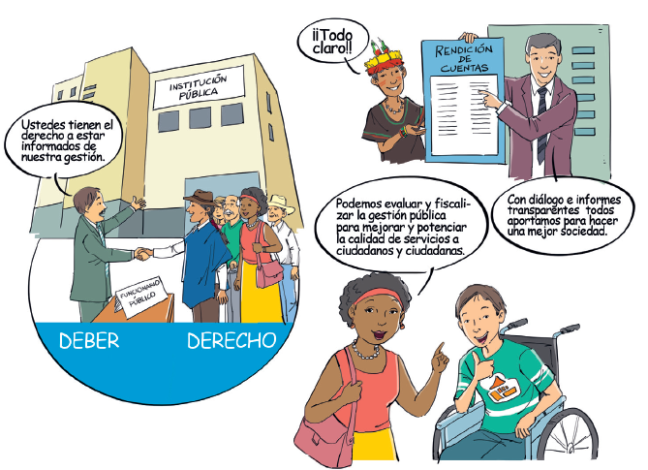
GOBIERNO AUTÓNOMO DESCENTRALIZADO MUNICIPAL DE ARCHIDONA
MULTICULTURAL Y SOLIDARIA
¿QUÉ ES LA RENDICIÓN DE CUENTAS?
La Rendición de Cuentas es un proceso de diálogo e interrelación entre autoridades y ciudadanía para informar y poner en su consideración las acciones, proyectos y resultados de la gestión pública. La ciudadanía conoce y evalúa dicho trabajo, y ejerce así su derecho a participar.
PLURICULTURAL Y
SOLIDARIA

Slide 4
GOBIERNO AUTÓNOMO DESCENTRALIZADO MUNICIPAL DE ARCHIDONA
MULTICULTURAL Y SOLIDARIA
AUTORIDADES DEL ESTADO
ENTIDADES E INSTITUCIONES
Electas o de libre remoción:
prefectos,
alcaldes,
concejales,
presidentes y vocales de junta parroquial.
Rinden cuentas a la ciudadanía y presentan su informe al CPCCS:
GAD provincial, municipal y parroquial,
Entidades vinculadas al GAD,
Empresas Públicas,
Consorcios y mancomunidades.
Art. 3 Reglamento RdC
PLURICULTURAL Y
SOLIDARIA

Slide 5
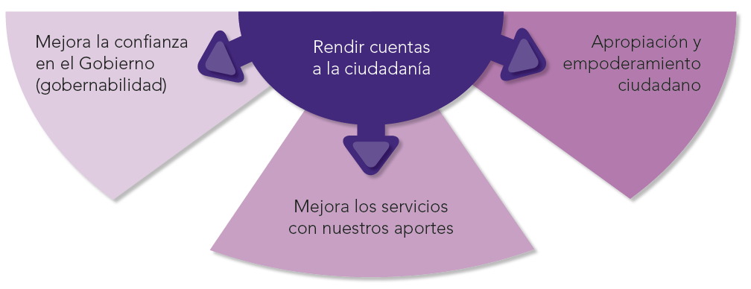
GOBIERNO AUTÓNOMO DESCENTRALIZADO MUNICIPAL DE ARCHIDONA
MULTICULTURAL Y SOLIDARIA
¿POR QUÉ ES IMPORTANTE LA RENDICIÓN DE CUENTAS?
PLURICULTURAL Y
SOLIDARIA

Slide 6
GOBIERNO AUTÓNOMO DESCENTRALIZADO MUNICIPAL DE ARCHIDONA
MULTICULTURAL Y SOLIDARIA
¿Sobre qué rendir cuentas?
PLANIFICACIÓN
PRESUPUESTO
CONTROL
PARTICIPACIÓN CIUDADANA
PLURICULTURAL Y
SOLIDARIA

Slide 7

GOBIERNO AUTÓNOMO DESCENTRALIZADO MUNICIPAL DE ARCHIDONA
MULTICULTURAL Y SOLIDARIA
Periodo a rendir cuentas
PERIODO FISCAL 2024
Del periodo fiscal concluido:
del 1 de enero al 31 de diciembre de cada año.
¿Y si no estuve todo el año?
Del periodo que cumplió funciones en el cargo
Art. 6 Reglamento RdC
PLURICULTURAL Y
SOLIDARIA

Slide 8
GOBIERNO AUTÓNOMO DESCENTRALIZADO MUNICIPAL DE ARCHIDONA
MULTICULTURAL Y SOLIDARIA
LA PARTICIPACIÓN CIUDADANA
EN EL PROCESO DE RENDICIÓN
DE CUENTAS
PLURICULTURAL Y
SOLIDARIA

Slide 9
GOBIERNO AUTÓNOMO DESCENTRALIZADO MUNICIPAL DE ARCHIDONA
MULTICULTURAL Y SOLIDARIA
CRONOGRAMA
FASE 0
FASE 1
FASE 2
FASE 3
Planificación del proceso
ABRIL - MAYO
Evaluación de la gestión
MAYO - JUNIO
Deliberación pública
JUNIO - JULIO
Entrega formulario al CPCCS
JULIO - AGOSTO
Del 14 de abril al 13 de mayo
Del 14 de mayo al 13 junio
Del 14 de junio al 13 julio
Del 14 de julio al 14 agosto
Art. 3 de la Resolución 007-CPCCS
PLURICULTURAL Y
SOLIDARIA

Slide 10
GOBIERNO AUTÓNOMO DESCENTRALIZADO MUNICIPAL DE ARCHIDONA
MULTICULTURAL Y SOLIDARIA
PLANIFICACIÓN DEL PROCESO
FASE 0
1.ORGANIZACIÓN DEL PROCESO
2.- CONSULTA CIUDADANA
3.- ENTREGA DE TEMAS PARA QUE EL GAD RINDA CUENTAS
4.- INSTANCIA DE PARTICIPACIÓN
PLURICULTURAL Y
SOLIDARIA

Slide 11
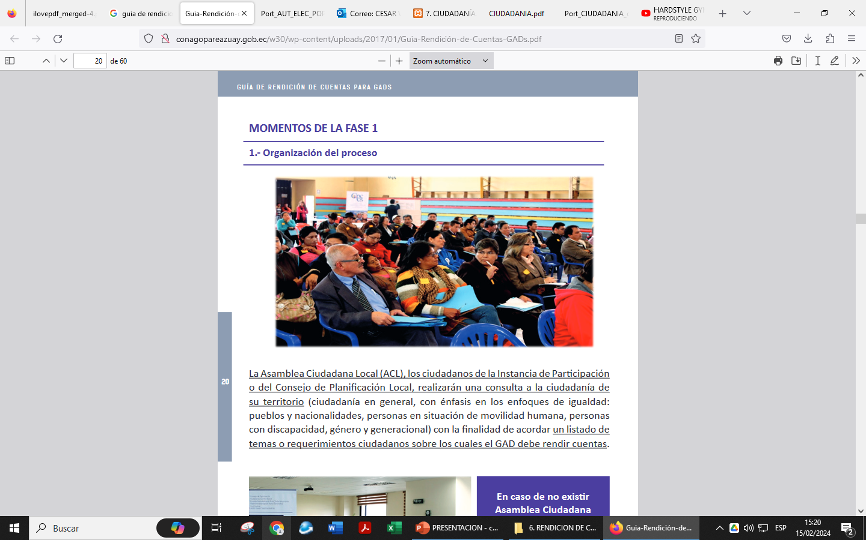
GOBIERNO AUTÓNOMO DESCENTRALIZADO MUNICIPAL DE ARCHIDONA
MULTICULTURAL Y SOLIDARIA
1 ORGANIZACIÓN DEL PROCESO
Realizarán una consulta a la ciudadanía de su territorio (ciudadanía en general, con énfasis en los enfoques de igualdad:
Pueblos y nacionalidades, personas en situación de movilidad humana, personas con discapacidad, género y generacional) con la finalidad de acordar un listado de temas o requerimientos ciudadanos sobre los cuales el GAD debe rendir cuentas.
PLURICULTURAL Y
SOLIDARIA

Slide 12
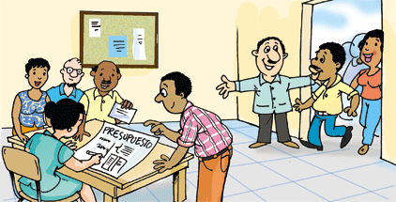
GOBIERNO AUTÓNOMO DESCENTRALIZADO MUNICIPAL DE ARCHIDONA
MULTICULTURAL Y SOLIDARIA
2.- CONSULTA CIUDADANA
La Asamblea Ciudadana Local -o quien cumpliera tales funciones- convoca masivamente a la ciudadanía de su jurisdicción territorial con la finalidad de instalar un espacio de consulta sobre los temas que serán informados por parte de la autoridad. Para motivar el debate se instalarán mesas temáticas en función a los ejes del plan de desarrollo.
PLURICULTURAL Y
SOLIDARIA

Slide 13
GOBIERNO AUTÓNOMO DESCENTRALIZADO MUNICIPAL DE ARCHIDONA
MULTICULTURAL Y SOLIDARIA
2.- CONSULTA CIUDADANA
CONCEJO DE PLANIFICACIÓN LOCAL - CIUDADANÍA
Instalar un espacio de consulta sobre los temas que serán informados por parte de las autoridades.
Con la finalidad de acordar un listado de temas o requerimientos ciudadanos sobre los cuales el GAD debe rendir cuentas.
La Ciudadanía o quien cumpliera tales funciones- a través de su directorio, en reunión ampliada analizará los siguientes documentos que deben ser entregados por el GAD con anterioridad:
1. Plan de Desarrollo y Ordenamiento Territorial.
2. Oferta de campaña de la máxima autoridad.
3. Plan Operativo Anual (POA)
4. Listado de instituciones vinculadas
PLURICULTURAL Y
SOLIDARIA

Slide 14

GOBIERNO AUTÓNOMO DESCENTRALIZADO MUNICIPAL DE ARCHIDONA
MULTICULTURAL Y SOLIDARIA
3.- ENTREGA DE TEMAS PARA QUE EL GAD RINDA CUENTAS
2.- Entrega de temas para que el GAD rinda cuentas
  Se entregará la lista de temas al GAD por medio de su Secretaría General. La que pondrá en conocimiento a la máxima autoridad para que su equipo técnico de respuesta aquel listado de preguntas.
PLURICULTURAL Y
SOLIDARIA

Slide 15
GOBIERNO AUTÓNOMO DESCENTRALIZADO MUNICIPAL DE ARCHIDONA
MULTICULTURAL Y SOLIDARIA
4.- INSTANCIA DE PARTICIPACIÓN
CONFORMACIÓN DEL EQUIPO MIXTO.
EQUIPO MIXTO 1
EQUIPO MIXTO 2
CPL-INTEGRANTES CIUDADANOS – ORGANIZACIONES,ETC
TÉCNICOS DEL GADMA
Su responsabilidad es velar el proceso de la deliberación pública y evaluación del Informe institucional, verificar la convocatoria a la deliberación pública, participar en la construcción de la metodología de las mesas de trabajo y sistematizar los aportes ciudadanos.
LIDERADA POR EL GADMA
CPL - INTEGRANTES CIUDADANOS – ORGANIZACIONES, ETC
Será la encargada de analizar los temas presentados por la ciudadanía.
La Instancia de Participación recibe las peticiones de la Asamblea Ciudadana Local y organiza un Equipo Técnico Mixto integrado de forma equitativa entre ciudadanos y técnicos del GAD, el cual define objetivos, cronograma y responsables.
PLURICULTURAL Y
SOLIDARIA

Slide 16
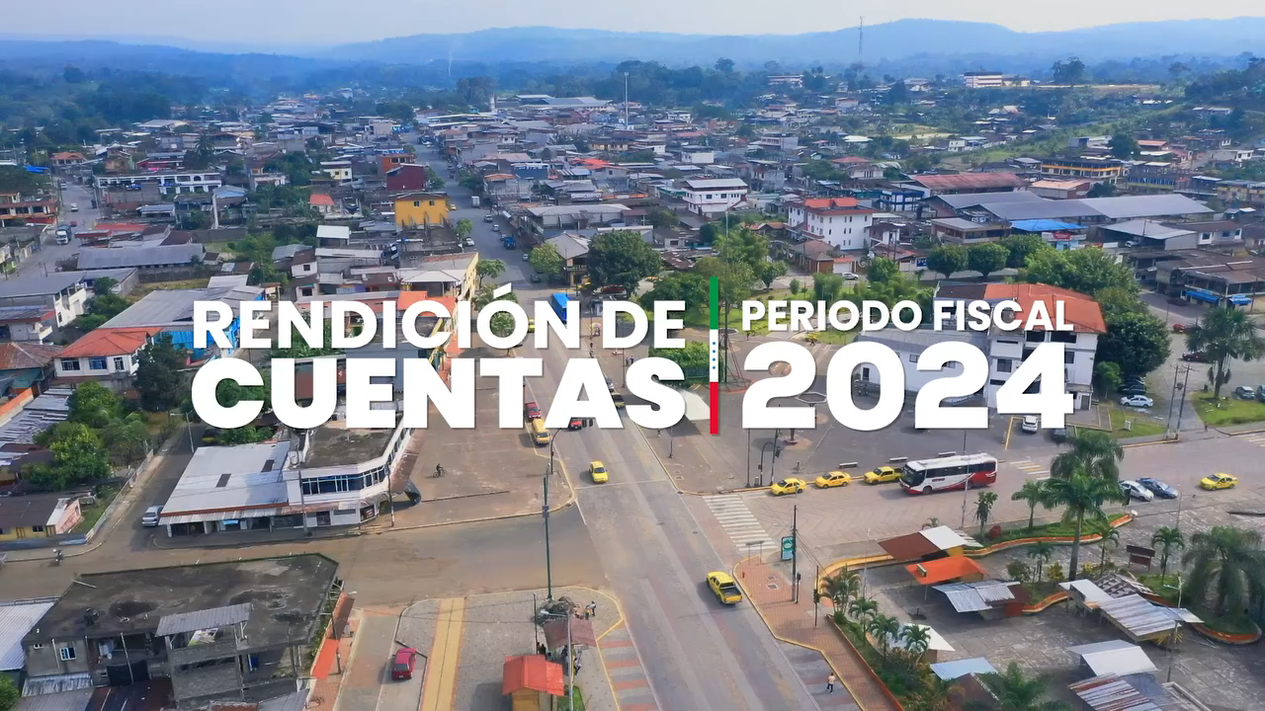
GOBIERNO AUTÓNOMO DESCENTRALIZADO MUNICIPAL DE ARCHIDONA
MULTICULTURAL Y SOLIDARIA
2.- CONSULTA CIUDADANA
PLURICULTURAL Y
SOLIDARIA

Slide 17
GOBIERNO AUTÓNOMO DESCENTRALIZADO MUNICIPAL DE ARCHIDONA
MULTICULTURAL Y SOLIDARIA
4.- INSTANCIA DE PARTICIPACIÓN
Comisión 1: Liderada por el GAD y tendrá como integrantes ciudadanos y técnicos del GAD.
Su responsabilidad es evaluar la gestión institucional, elaborar el informe de Rendición de Cuentas para el CPCCS, presentado a través de su plataforma virtual, redactar el informe de Rendición de Cuentas para la ciudadanía, en forma conjunta con la Asamblea Ciudadana o quien cumpla este rol.
Fases 2, 3 y 4
PLURICULTURAL Y
SOLIDARIA

Slide 18
GOBIERNO AUTÓNOMO DESCENTRALIZADO MUNICIPAL DE ARCHIDONA
MULTICULTURAL Y SOLIDARIA
4.- INSTANCIA DE PARTICIPACIÓN
Comisión 2: Liderada por la ciudadanía
y conformada por ciudadanos y técnicos
del GAD
verificar la convocatoria a la deliberación pública, participar en la construcción de la metodología de las mesas de trabajo y sistematizar los aportes ciudadanos. (Fase 3).
PLURICULTURAL Y
SOLIDARIA

Slide 19
GOBIERNO AUTÓNOMO DESCENTRALIZADO MUNICIPAL DE ARCHIDONA
MULTICULTURAL Y SOLIDARIA
EVALUACIÓN DE LA GESTIÓN
FASE 1
1.- EVALUACIÓN DE LA GESTIÓN INSTITUCIONAL
2.- LLENADO FORMULARIO DEL CPCCS
3.- APROBACIÓN DEL INFORME POR EL GAD
4.- ENTREGA PREVIA DEL INFORME A LA ASAMBLEA CIUDADANA LOCAL
Es el momento de hacer una evaluación de la gestión institucional y a partir de esa evaluación escribir el respectivo INFORME, tarea a cargo de la comisión liderada por el GAD.
El GAD llena el formulario de Rendición de Cuentas en formato Excel establecido por el CPCCS, el cual ayudará a organizar la información recopilada
El informe de Rendición de Cuentas para la ciudadanía debe ser aprobado por la máxima autoridad del GAD.
el GAD deberá enviar el informe narrativo a la Asamblea Ciudadana Local - o quien cumpla tales funciones - por lo menos 15 días antes de la Deliberación.
PLURICULTURAL Y
SOLIDARIA

Slide 20
GOBIERNO AUTÓNOMO DESCENTRALIZADO MUNICIPAL DE ARCHIDONA
MULTICULTURAL Y SOLIDARIA
DELIBERACIÓN PÚBLICA
FASE 2
1.- La Asamblea Ciudadana Local evalúa el informe de Rendición de Cuentas
2.- Difusión previa del Informe de Rendición de Cuentas
3.- Convocatoria a la deliberación pública y evaluación ciudadana
4.- Deliberación pública y evaluación ciudadana
PLURICULTURAL Y
SOLIDARIA

Slide 21
GOBIERNO AUTÓNOMO DESCENTRALIZADO MUNICIPAL DE ARCHIDONA
MULTICULTURAL Y SOLIDARIA
FASE 2
1.- LA ASAMBLEA CIUDADANA LOCAL EVALÚA EL INFORME DE RENDICIÓN DE CUENTAS
Conjuntamente con la comisión liderada por la ciudadanía, una suerte de sorteo en el cual se nombre un orador u oradora para que presente dichas opiniones en la deliberación pública.
PLURICULTURAL Y
SOLIDARIA

Slide 22
GOBIERNO AUTÓNOMO DESCENTRALIZADO MUNICIPAL DE ARCHIDONA
MULTICULTURAL Y SOLIDARIA
FASE 2
2.- DIFUSIÓN PREVIA DEL INFORME DE RENDICIÓN DE CUENTAS
El GAD y la Comisión liderada por la ciudadanía difundirán a través de todos los medios posibles el Informe de Rendición de Cuentas entregado a la Asamblea Ciudadana Local, así como las fechas y lugares en los que se realizarán el o los eventos de deliberación pública.
PLURICULTURAL Y
SOLIDARIA

Slide 23
GOBIERNO AUTÓNOMO DESCENTRALIZADO MUNICIPAL DE ARCHIDONA
MULTICULTURAL Y SOLIDARIA
FASE 2
3.- CONVOCATORIA A LA DELIBERACIÓN PÚBLICA Y EVALUACIÓN CIUDADANA
Para la realización de la deliberación pública, el GAD realizará una invitación a los actores identificados en el mapeo de actores elaborado y entregado por la Asamblea Ciudadana Local, sin perjuicio de que participen unidades básicas de participación, actores sociales, organizaciones o ciudadanía del territorio
PLURICULTURAL Y
SOLIDARIA

Slide 24
GOBIERNO AUTÓNOMO DESCENTRALIZADO MUNICIPAL DE ARCHIDONA
MULTICULTURAL Y SOLIDARIA
FASE 2
4.- DELIBERACIÓN PÚBLICA Y EVALUACIÓN CIUDADANA
La deliberación pública se realizará por lo menos 15 días después de la entrega del informe de Rendición de Cuentas entregado a la Asamblea Ciudadana Local
PLURICULTURAL Y
SOLIDARIA

Slide 25

GOBIERNO AUTÓNOMO DESCENTRALIZADO MUNICIPAL DE ARCHIDONA
MULTICULTURAL Y SOLIDARIA
ENTREGA FORMULARIO AL CPCCS
FASE 3
Entrega del Informe de Rendición de Cuentas al CPCCS
PLURICULTURAL Y
SOLIDARIA

Slide 26
GOBIERNO AUTÓNOMO DESCENTRALIZADO MUNICIPAL DE ARCHIDONA
MULTICULTURAL Y SOLIDARIA
RESUMEN
FASE 0
FASE 1
FASE 2
FASE 3
1. Planificación del proceso con la Asamblea Ciudadana Local (ACL)
Recepción de lista de temas ciudadanos.
Registrarse en el sistema informático para generar usuario y clave.
2. Evaluación de la gestión
Equipo Técnico Mixto de 2 comisiones:
1: liderada por GAD para elaborar el informe.
2: liderada por ACL para planificar deliberación.
Con 15 días previos:
Difundir el informe narrativo y el formulario excel.
Convocar a deliberación.
3. Deliberación pública
Grabar los eventos deliberativos presenciales y difundir 15 días posteriores.
4. Entrega del informe al CPCCS
•Finalizar el formulario de RdC en el sistema informático.
PLURICULTURAL Y
SOLIDARIA

Slide 27
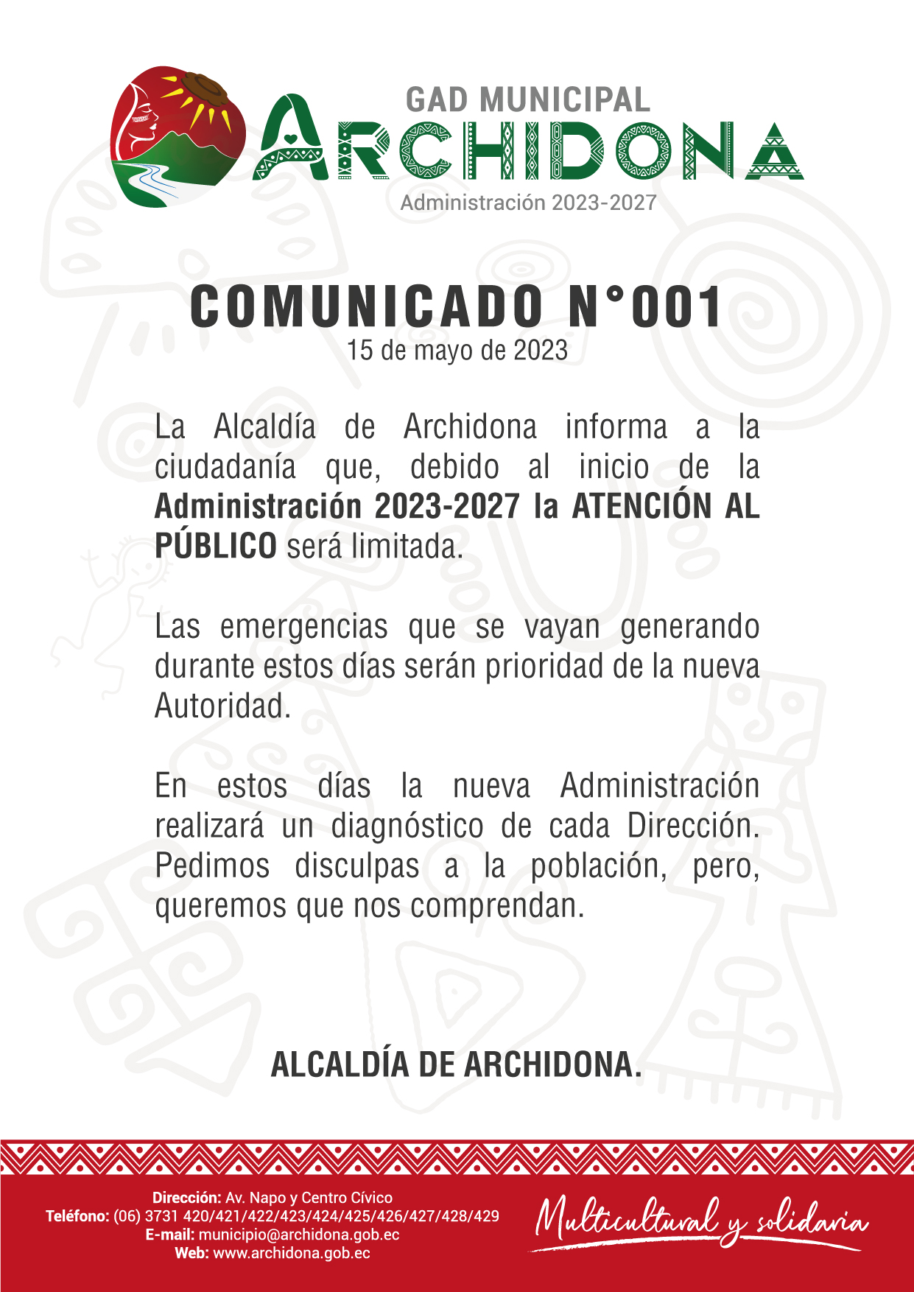
GOBIERNO AUTÓNOMO DESCENTRALIZADO MUNICIPAL DE ARCHIDONA
MULTICULTURAL Y SOLIDARIA
DESCENTRALIZADO DE ARCHIDONA
GOBIERNO AUTÓNOMO
SUBDIRECCIÓN DE PLANIFICACIÓN INSTITUCIONAL
GRACIAS

